Slide 1

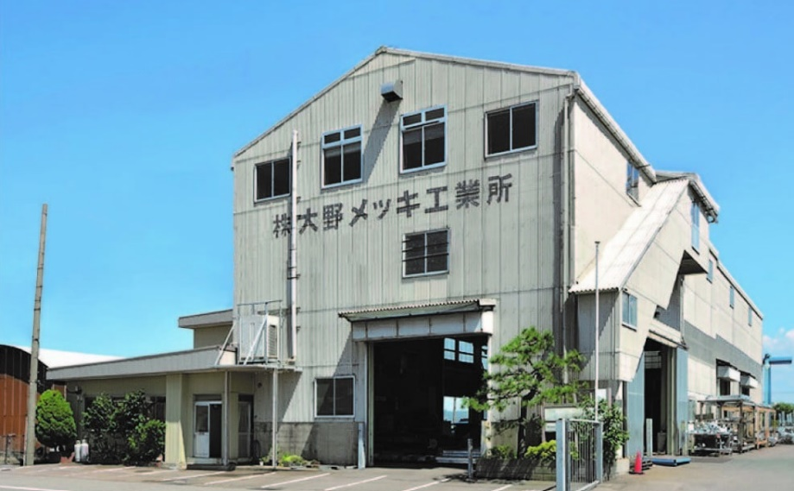
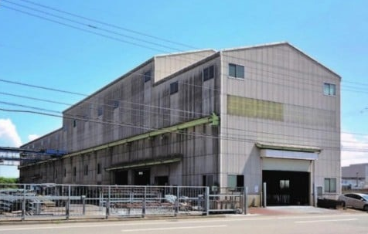
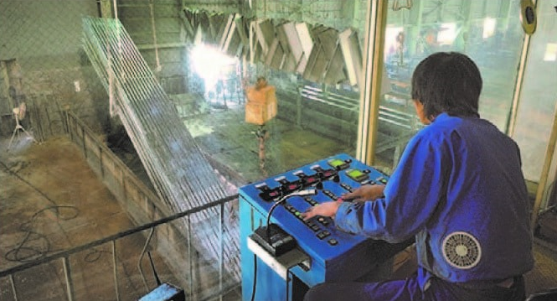
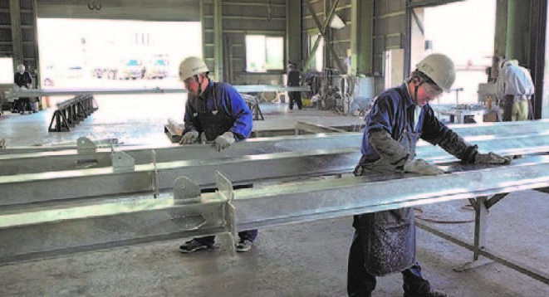
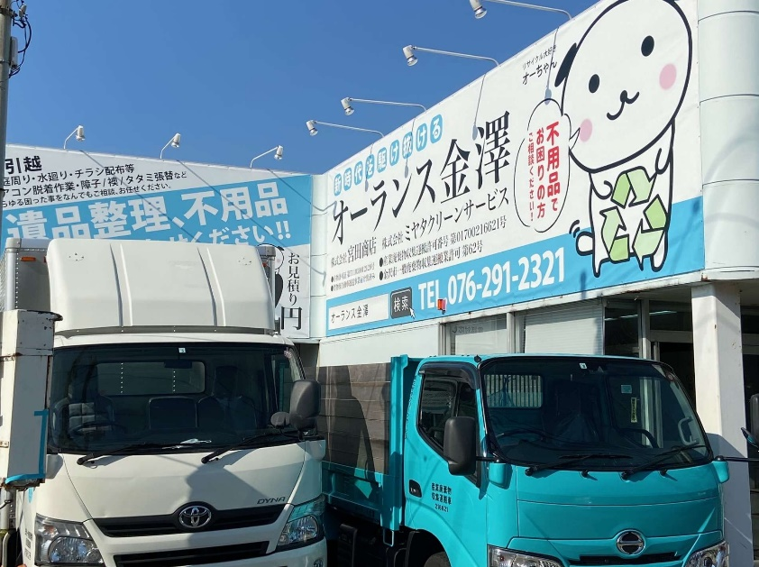
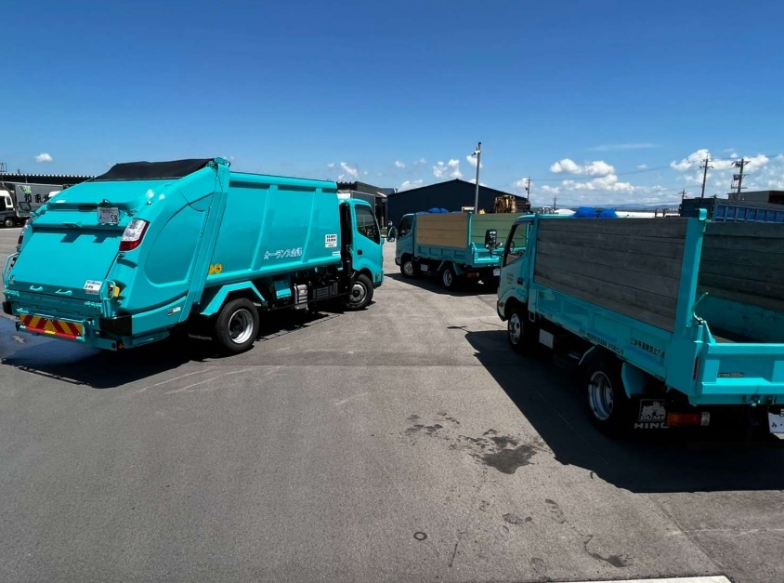
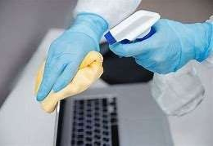
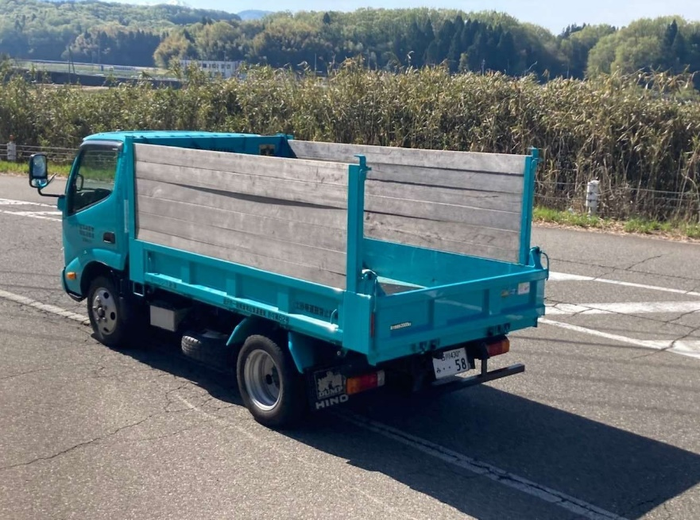
概ね35歳以上59歳以下の方向け
ミドルシニア世代対象
ミニ企業ガイダンス
令和８年
1月23日(金)
普段着OK！
事前申込制!
履歴書不要！
午前の部 ９：３０～１１：３０
午後の部 １３：３０～１５：３０
各回複数名で、１０分～１５分程企業の担当者と求人内容の説明を聞いたり、相談が出来ます！
会場：ハローワーク金沢
1階 個別ブース
◆雇用保険受給者の方は
求職活動の実績になります
（Ⅰ）午前の部
株式会社
大野メッキ工業所
職種：溶融亜鉛めっき加工
求人番号 17010-25957451
品質管理
求人番号 17010-25959851
営業
求人番号 17010-25958751
★予約時間 ① 9：30～10：10
② 10：10～10：50
③ 10：50～11：30
各回1～4名でのご案内になります
（Ⅱ）午後の部
株式会社
宮田商店
株式会社
ミヤタクリーン
サービス
職種：現場業務（宮田商店）
求人番号 17010-25488151
現場業務（ミヤタクリーンサービス）
求人番号 17010-25490251
★予約時間 ① 13：30～14：10
② 14：10～14：50
③ 14：50～15：30
各回1～4名でのご案内になります
ミドルシニア世代対象企業ガイダンス参加申込書（令和８年1月23日開催）
フリガナ 参加者氏名 | 求職番号 －
生年月日 昭和・平成 年 月 日（ 歳） | 面談希望事業所（該当事業所の番号に○を付け、希望時間の番号をご記入ください） Ⅰ （ ） ・ Ⅱ （ ）
【申し込み・問い合わせ先】ハローワーク金沢 ミドル世代支援コーナー
住所：金沢市鳴和1-18-42 電話：（076）253-3032 （平日8：30～17：15）
主催： ハローワーク金沢・石川労働局 共催： 石川県
Notes:
参加申込書（表）

Slide 2

ミニ企業ガイダンスとは…
★事業所の採用担当者から個別に会社や対象求人について説明を聞いたり、お気軽に質問ができる場と
なっています！
★ミニ企業ガイダンスは、企業の方と対面で話ができる貴重な機会です！聞きたいこと・知りたいことを
直接質問するためにも、求人内容は事前に確認の上ご参加いただくことで有意義な時間となります！
★当日、空きがあれば予約がなくてもご案内できます。
・求人情報は１月５日時点のものです。開催日までに求人が「追加、取消し、内容変更」される場合があります。
・参加企業によっては、こちらに掲載されていない求人についてもガイダンスにて面談ができる場合があります。
詳しくはハローワークへお問い合わせください。
・紹介を希望される場合は履歴書をお持ちください。ハローワークから直接事業所担当者様へお渡しします。
・ガイダンスへ、ご案内するまでにお待たせすることがございますので、ご容赦ください。
・雇用保険受給資格者の方は、「雇用保険受給資格者証」をご持参ください。求職活動実績となります。
・ご不明な点はハローワーク金沢 ミドル世代支援コーナーへお問い合わせください。
【ハローワーク金沢ミドル世代支援コーナー 電話番号（076）253-3032】
採用実績あり！！
参加事業所紹介
（Ⅰ）株式会社 大野メッキ工業所
整理番号 | 求人区分 | 募集職種 | 就業場所 | 求人番号
Ⅰ | 正社員 | 溶融亜鉛めっき加工 ・受入れ：製品の受入れ、溶かしたメッキの中に製品を 漬け込むための準備（クレーンへのセット等） ・メッキ：クレーンを使用し、メッキ槽へ製品の浸漬 きれいに仕上げるためのメッキ槽の管理 ・仕上げ：バリ取り、グラインダーでの削り取り、梱包 | 金沢市湊 １丁目55-3 | 17010- 25957451
 |  | 品質管理 ・ＪＩＳ規格を維持していくための社内規格の制定や 改訂、それらがしっかりと守られているか管理を行い ます |  | 17010- 25959851
 |  | 営業 ・溶融亜鉛めっきの営業（ルート営業、新規営業あり） |  | 17010- 25958751
（Ⅱ）株式会社 宮田商店・株式会社 ミヤタクリーンサービス
整理番号 | 求人区分 | 募集職種 | 就業場所 | 求人番号
Ⅱ | 正社員 | 現場業務（株式会社 宮田商店） ・主に個人宅の引っ越し、不用品処分、古紙回収 遺品整理等 社用車を使用し、現場は主に金沢市及び近郊です 【トライアル雇用求人】 | 金沢市玉鉾 ２丁目246番地 | 17010- 25488151
 |  | 現場業務（株式会社 ミヤタクリーンサービス） ・産業廃棄物の収集、分別、運搬業務 遺品整理業務 社用車を使用し、現場は主に金沢市及び近郊です （主に２ｔトラック、軽トラックを使用） 【トライアル雇用求人】
 |  | 現場業務（株式会社 ミヤタクリーンサービス） ・産業廃棄物の収集、分別、運搬業務 遺品整理業務 社用車を使用し、現場は主に金沢市及び近郊です （主に２ｔトラック、軽トラックを使用） 【トライアル雇用求人】 |  | 17010- 25490251

